Slide 1

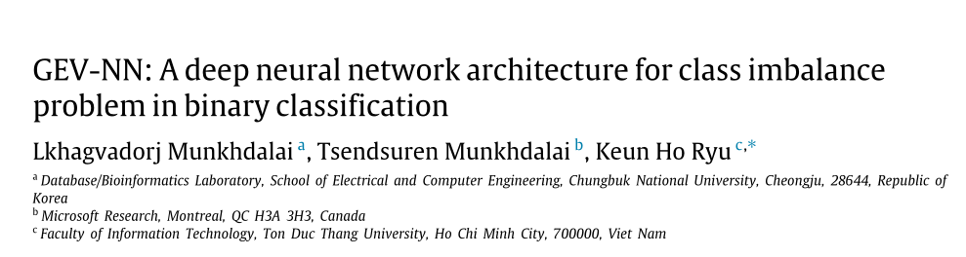
2020 Knowledge-Based Systems
汇报人:蒋拓
2023/03/21

Slide 2
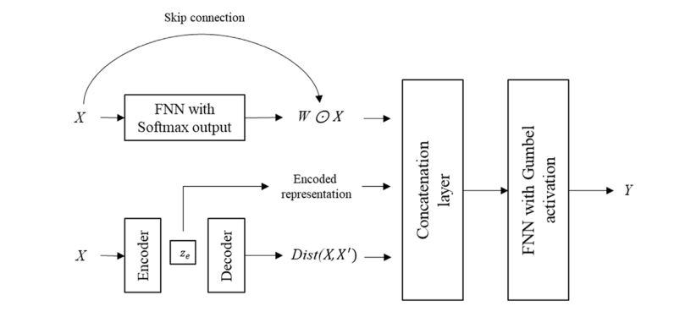
Architecture

Slide 3
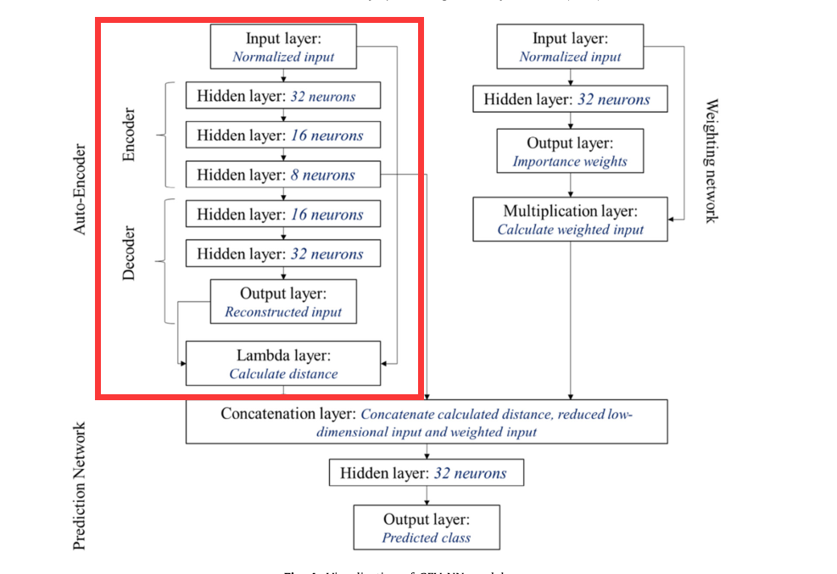
AutoEncoder
其中Reconstructed Input接Sigmoid激活函数,Lambda layer使用 Reconstructed Input与输入X进行距离计算,文中使用欧式距离和余弦距离

Slide 4
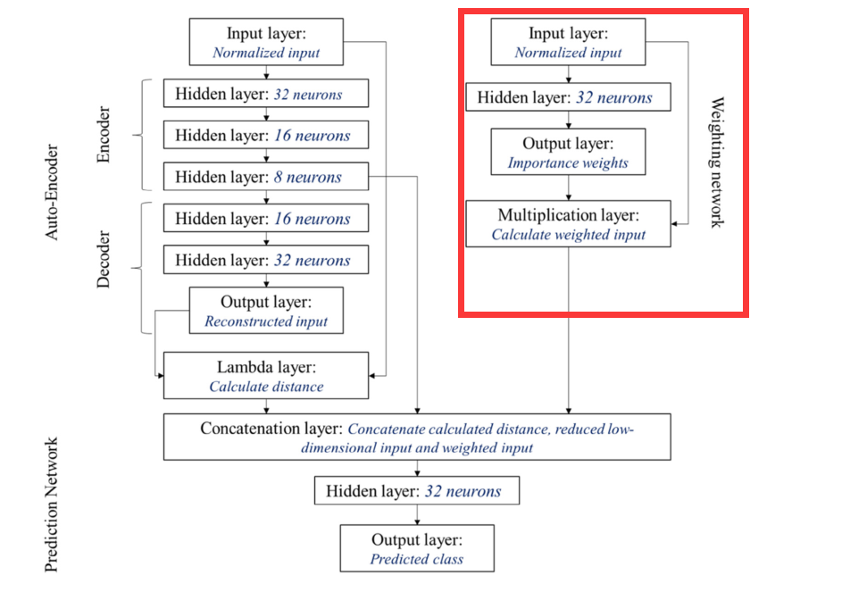
Weighting Network
将输入接几层全连接层然后接softmax输出得到权重w，将w与输入x对应位置元素进行乘积得到weighted input。

Slide 5
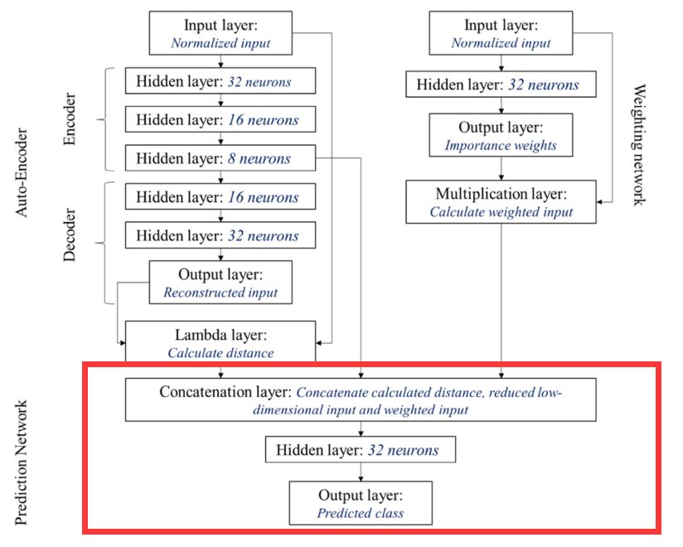
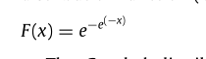
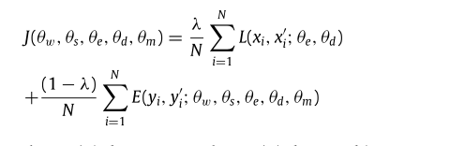
Prediction Network
AutoEncoder得到的距离d,Encoder得到的编码后的输入z,Weighting Network输出concat起来。接32个神经元的线性层，经过GEV激活函数后输出

Slide 6
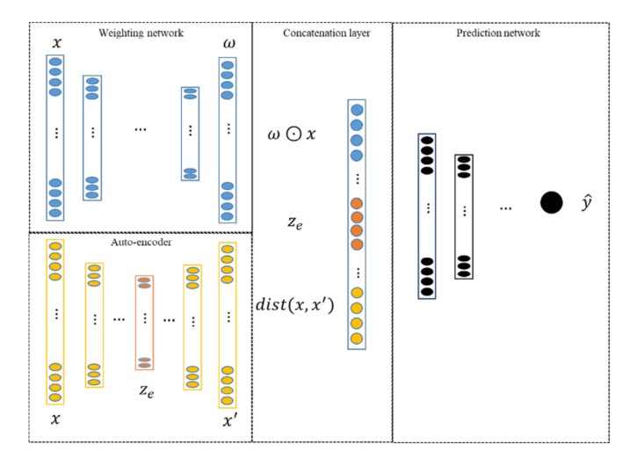
Overview

Slide 7
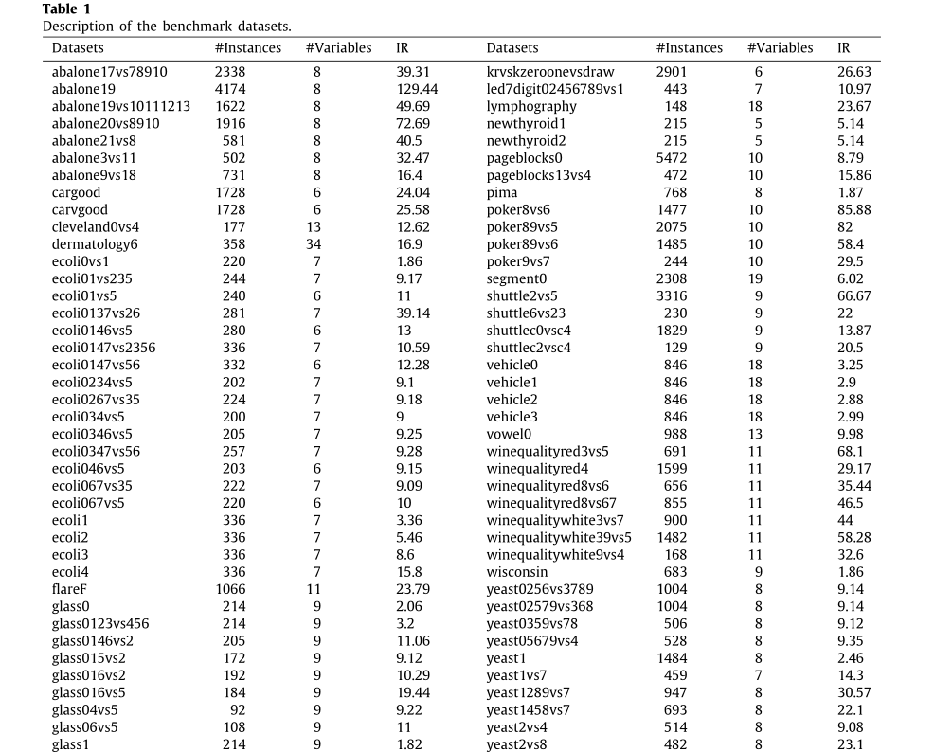
Dataset

Slide 8
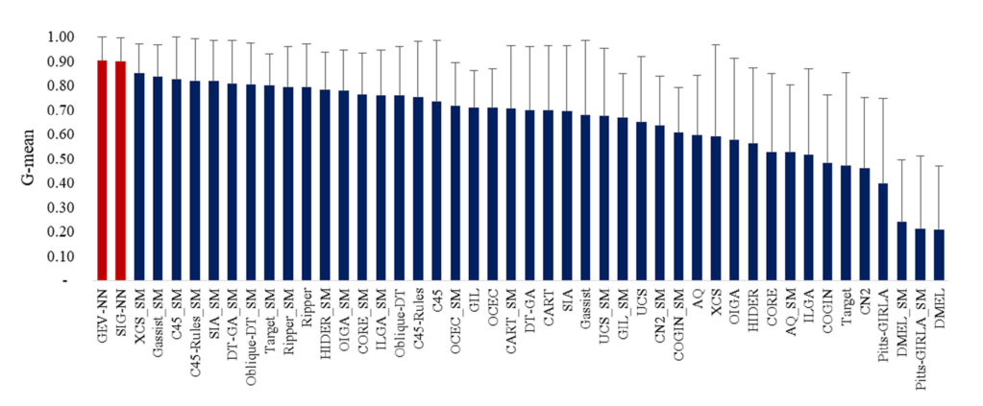
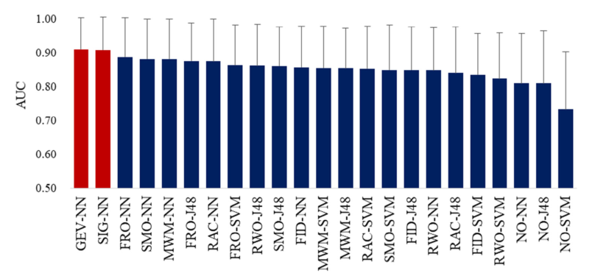
Performance

Slide 9
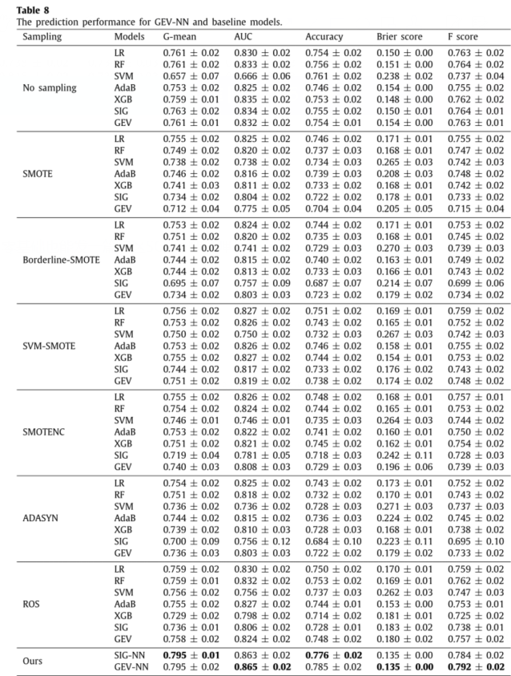
Performance

Slide 10
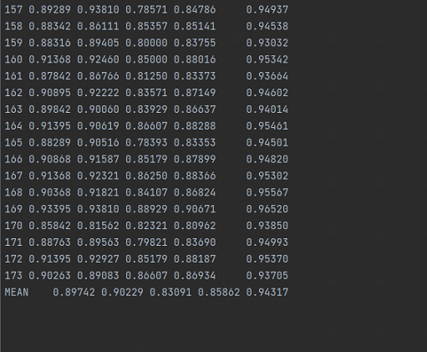
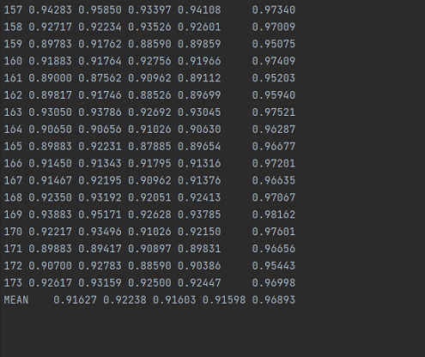
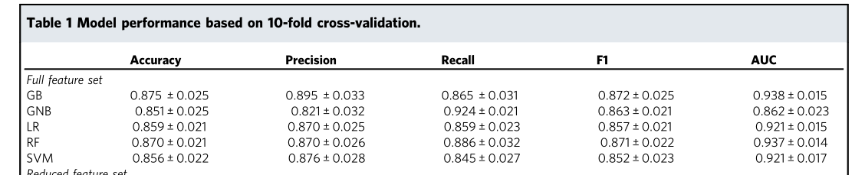
CV AL(GradientBoost, uncertainty_sampling)

Slide 11
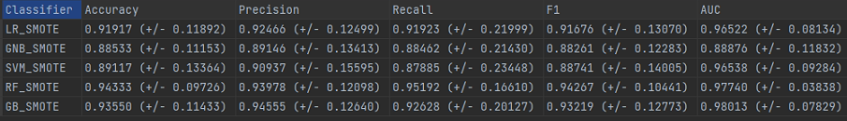
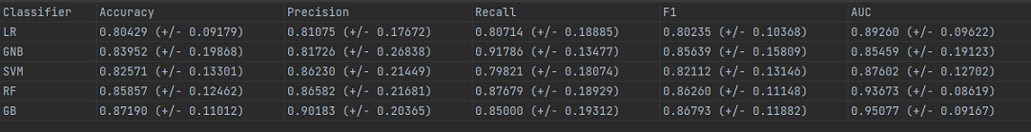
CV SMOTE+SVM/RF/GB/GNB/LR

Slide 12
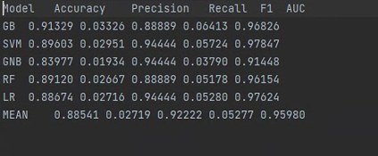
Full test SMOTE+SVM/RF/GB/GNB/LR

